Slide 1






BÀI 6
TÍNH THEO PHƯƠNG TRÌNH HÓA HỌC

Slide 2

KHỞI ĐỘNG
Trong quá trình phản ứng khối lượng các chất tham gia và sản phẩm tuân theo một tỉ lệ nhất định. Bằng cách nào có thể tính được lượng chất tham gia và lượng chất sản phẩm trong quá trình sản xuất?

Slide 3
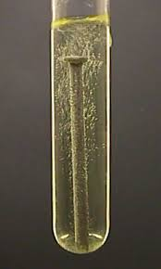
TÍNH LƯỢNG CHẤT THAM GIA VÀ TẠO THÀNH TRONG PHẢN ỨNG
Ví dụ 1: Khi cho Fe tác dụng với dung dịch HCl thì xảy ra phản ứng hoá học sau: Fe + 2HCl→ FeCl₂ + H₂
Cần dùng bao nhiêu mol Fe để thu được 1,5 mol H₂?
Tính số mol Fe (bằng cách nhân chéo – chia ngang)
Fe + 2HCl → FeCl₂ + H₂
1,5  1,5
Số mol Fe cần dùng để thu được 1,5 mol là 1,5 mol.

Slide 4
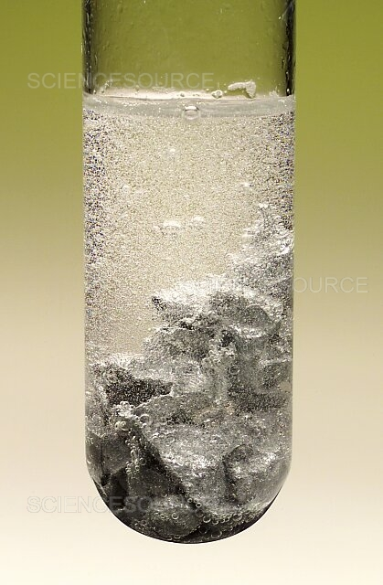
TÍNH LƯỢNG CHẤT THAM GIA VÀ TẠO THÀNH TRONG PHẢN ỨNG
Ví dụ 2: Hoà tan hết 0,65 gam Zn trong dung dịch HCl 1M, phản ứng xảy ra như sau: Zn + 2HCl→ ZnCl₂ + H₂
Tính khối lượng muối zinc chloride (ZnCl₂) tạo thành sau phản ứng?
Gợi ý:
+ Nhớ lại công thức chuyển đổi giữa m và n.
+ Áp dụng công thức để tìm số mol của kẽm phản ứng.
+ Viết PTHH
+ Tính số mol ZnCl₂
+ Tính khối lượng ZnCl₂

Slide 5
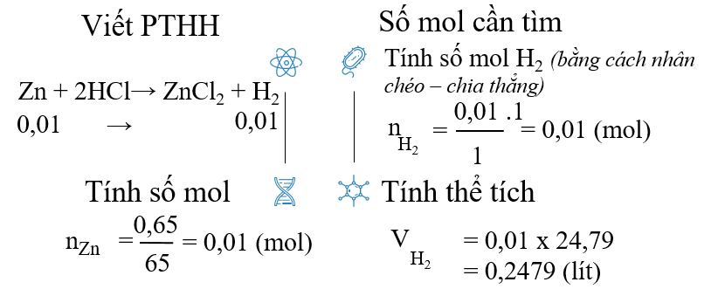
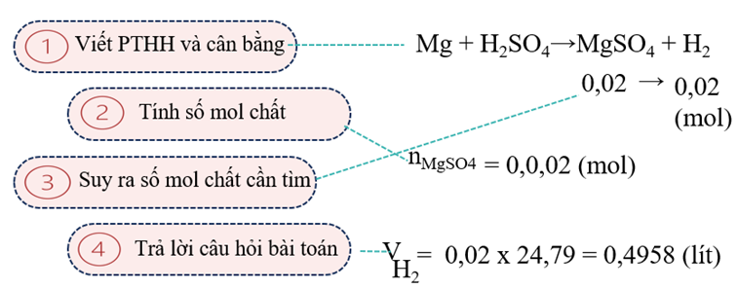
TÍNH LƯỢNG CHẤT THAM GIA VÀ TẠO THÀNH TRONG PHẢN ỨNG
PHIẾU HỌC TẬP 1
1. Tính thể tích khí hydrogen thu được trong ví dụ trên ở 25 °C, 1 bar.
2. Khi cho Mg tác dụng với dung dịch H₂SO₄ loãng thì xảy ra phản ứng hoá học như sau:
Mg + H₂SO₄→MgSO₄ + H₂
Sau phản ứng thu được 0,02 mol MgSO₄. Tính thể tích khí H₂ thu được ở 25 °C, 1 bar.

Slide 6
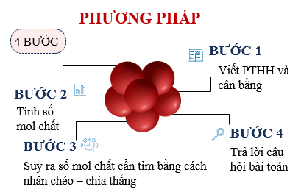
TÍNH LƯỢNG CHẤT THAM GIA VÀ TẠO THÀNH TRONG PHẢN ỨNG
Kết luận

Slide 7
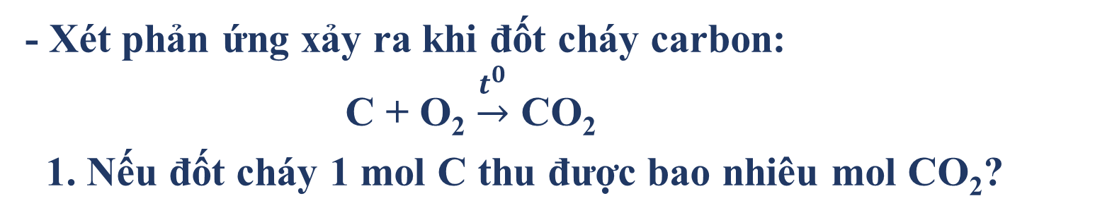
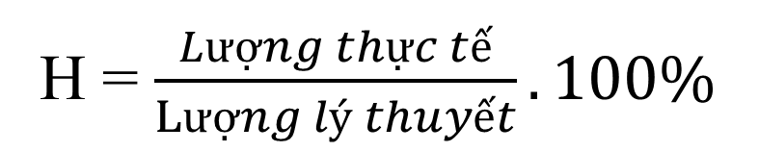
HIỆU SUẤT PHẢN ỨNG
- Xét phản ứng xảy ra khi đốt cháy carbon: C + O₂ $\underset{→}{t^{0}}$ CO₂
1. Nếu đốt cháy 1 mol C thu được bao nhiêu mol CO₂?
2. Trong thực tế, có phải lúc nào chúng ta cũng thu được số mol CO₂ có giá trị 1 mol không?
- Xác % C tham gia phản ứng nếu thu được 0.9 mol CO₂
- Viết công thức tính hiệu suất của phản ứng theo chất sản phẩm?
H = $\frac{Lượng thực tế}{Lượng lý thuyết}. 100\%$

Slide 8
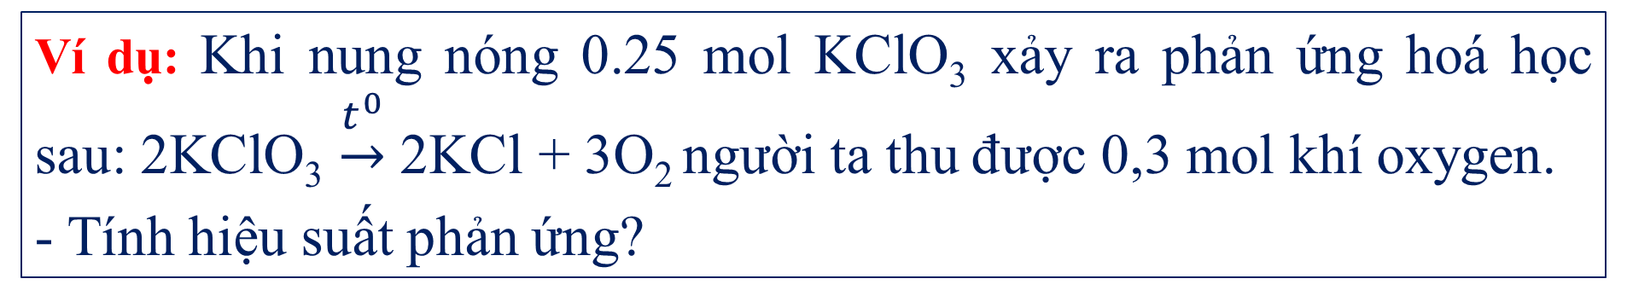
HIỆU SUẤT PHẢN ỨNG
Ví dụ: Khi nung nóng 0.25 mol KClO₃ xảy ra phản ứng hoá học sau: 2KClO₃ $\underset{→}{t^{0}}$ 2KCl + 3O₂ người ta thu được 0,3 mol khí oxygen.
- Tính hiệu suất phản ứng?

Slide 9
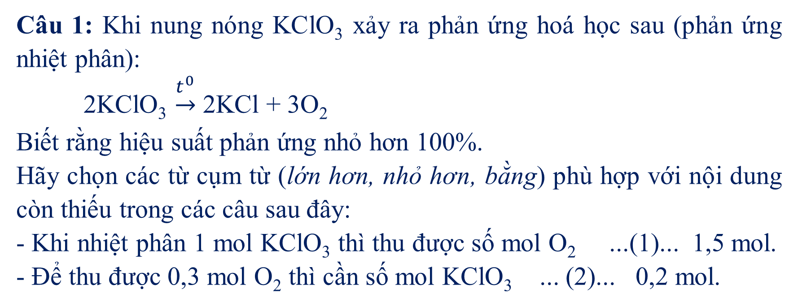
HIỆU SUẤT PHẢN ỨNG
Câu 1: Khi nung nóng KClO₃ xảy ra phản ứng hoá học sau (phản ứng nhiệt phân):
2KClO₃ $\underset{→}{t^{0}}$ 2KCl + 3O₂
Biết rằng hiệu suất phản ứng nhỏ hơn 100%.
Hãy chọn các từ cụm từ (lớn hơn, nhỏ hơn, bằng) phù hợp với nội dung còn thiếu trong các câu sau đây:
- Khi nhiệt phân 1 mol KClO₃ thì thu được số mol O₂ ...(1)... 1,5 mol.
- Để thu được 0,3 mol O₂ thì cần số mol KClO₃ ... (2)... 0,2 mol.
nhỏ hơn
lớn hơn

Slide 10
HIỆU SUẤT PHẢN ỨNG
Câu 2: Nung 10 gam calcium carbonate(CaCO₃)(thành phấn chính của đá vôi), thu được khí carbondioxide(CO₂) và m gam vôi sống(CaO). Giả thiết hiệu suất phản ứng là 80%, xác định m.
CaCO₃ → CaO + CO₂
0,1 → 0,1 (mol)
Khối lượng của CaO thu được theo lý thuyết là:
m_{CaO} = n.M = 0,1.56 = 5,6 gam
Khối lượng của CaO thu được là:

Slide 11
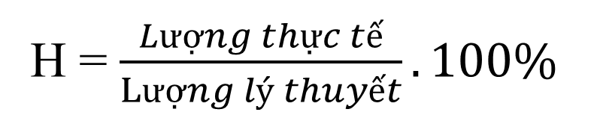
HIỆU SUẤT PHẢN ỨNG
Kết luận
- Hiệu suất phản ứng được tính theo công thức:
H = $\frac{Lượng thực tế}{Lượng lý thuyết}. 100\%$

Slide 12










VẬN DỤNG

Slide 13



CÂU 1
Khẳng định nào dưới đây không đúng khi nói về tính
toán theo phương trình hóa học?
Tính toán theo phương trình cần viết phương
trình hóa học của phản ứng xảy ra.
A
Hết giờ
Tính toán theo phương trình cần viết sơ đồ
phản ứng xảy ra.
b
Sử dụng linh hoạt công thức tính khối lượng
hoặc tính thể tích ở điều kiện tiêu chuẩn.
0
8
3
13
4
5
15
10
9
11
2
12
6
14
1
c
7
Cần tính số mol của các chất tham gia hoặc
sản phẩm trước khi tính toán theo yêu cầu của đề
d

Slide 14
CÂU 2
Cho 0.1 mol Fe₂O₃ tác dụng vừa đủ với HCl.
Fe₂O₃ + 6HCl → 2FeCl₃ + 3H₂O
Số mol FeCl₃ thu được là.
0,1 mol.
A
Hết giờ
0,2 mol.
b
0
8
3
13
4
5
15
10
9
11
2
12
6
14
1
0.3 mol.
7
c
0,4 mol.
d

Slide 15
Magnessium tác dụng với acid chloride:
Mg + 2HCl → MgCl₂ + H₂↑
Nếu có 0,25 mol Mg tham gia phản ứng, em hãy tính thể
tích khí hydrogen thu được ở đkc. Biết H=80%
CÂU 3
4,958 lít
A
Hết giờ
12,395 lít.
b
2
13
8
0
1
3
6
7
9
10
11
12
14
15
5
24,79 lít.
4
c
6,1975 lít.
d

Slide 16

Nung nóng 150g CaCO₃ thu được 67,2g CaO.
Tính hiệu suất của phản ứng.(biết Ca=40; C=12; O=16)
CÂU 4
CaCO₃ → CaO + CO₂
Khối lượng của CaO thu được theo lý thuyết là:
m = $\frac{150.56}{100}$ = 84g.
Hiệu suất của phản ứng là:
H% = $\frac{67,2}{84}$.100 = 80%
Hết giờ
2
13
8
0
1
3
6
7
9
10
11
12
14
5
4
15

Slide 17
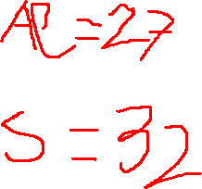
Trộn 10,8 gam bột aluminium với bột Sulfur dư. Cho hỗn
hợp vào ống nghiệm và đun nóng để phản ứng xảy ra thu
được 25,5 gam Al₂S₃. Tính hiệu suất phản ứng ?
CÂU 5
80%
A
Hết giờ
90%
b
15
2
13
8
0
1
3
6
7
9
10
11
12
14
5
4
92%
c
85%
d

Slide 20

HƯỚNG DẪN VỀ NHÀ
Học nội dung ghi nhớ sgk
Làm bài tập vận dụng

Slide 21


THANKS!
汇报人：通用名

